Slide 1
Presentazione corso Economia dei Mercati Finanziari
2018-19
Laura Sabani

Slide 2
Presentazione del corso
Conoscenze e abilità da conseguire
Il corso ha l‘obiettivo di analizzare alcuni temi fondamentali di macroeconomia e microeconomia monetaria. Alla fine del corso lo studente sarà in grado di valutare la politica monetaria condotta dalla Banca centrale e sarà in grado di comprendere il ruolo della regolamentazione prudenziale per assicurare la stabilità dei mercati finanziari.
Macroeconomia. Il ruolo della moneta come riserva di valore, inflazione e signoraggio. La credibilità della politica monetaria nel modello di Barro Gordon. La conduzione della politica monetaria: procedure operative, obiettivi e effetti. La struttura per scadenze dei tassi di interesse: la teoria delle aspettative. I canali di trasmissione della politica monetaria. Il Quantitative easing.
Microeconomia. Ruolo degli intermediari bancari: informazione e creazione di liquidità. Il concetto di equilibrio di bank run e le crisi finanziarie. La regolamentazione prudenziale con riferimenti specifici all’Unione Bancaria Europea.

Slide 3
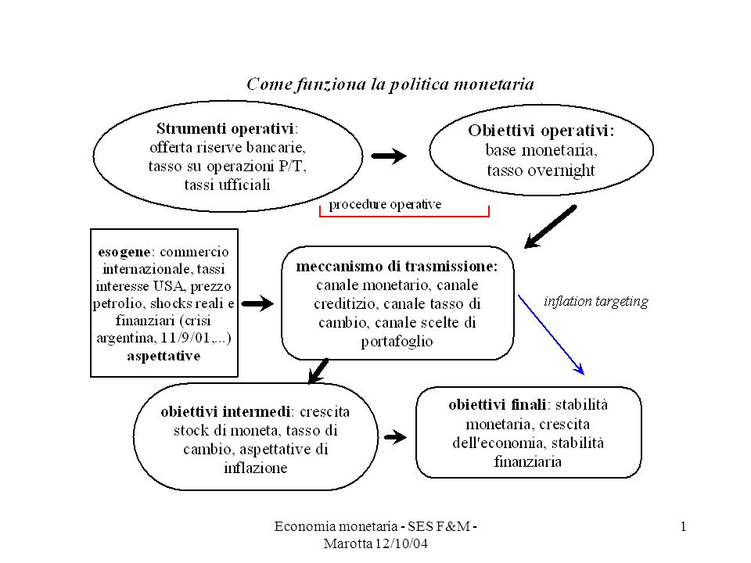
Come funziona la politica monetaria

Slide 4
Trasmissione della politica monetaria

Slide 5
Trasmissione della politica monetaria

Slide 6
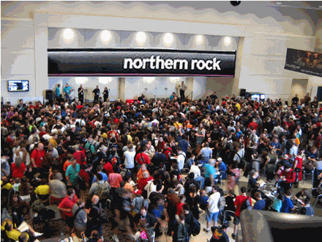
Bank run Northern Rock 13 settembre 2007 (Uk)

Slide 7
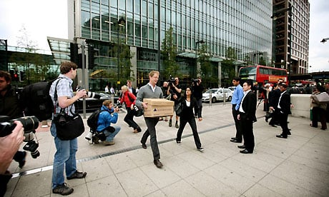
Lehman Brothers Sept 2008

Slide 8
La Stabilità Finanziaria e la Regolamentazione Prudenziale
La stabilità finanziaria è la condizione che si realizza se si impedisce l’accumularsi di rischi a livello sistemico.
Il rischio sistemico può essere descritto come il rischio che l’offerta di prodotti e servizi finanziari indispensabili, da parte del sistema finanziario, sia compromessa al punto da generare conseguenze rilevanti per la crescita economica e il benessere
Scopo della regolamentazione prudenziale è preservare la stabilità finanziaria
https://www.ecb.europa.eu/ecb/tasks/stability/html/index.it.html

Slide 9
Il terzo modulo
Il terzo modulo sarà dedicato all’approfondimento di tematiche di rilevante attualità. Tali tematiche e le letture suggerite per il 2018-19 saranno rese note alla fine di ottobre.

Slide 10
cont
Il materiale delle lezioni (slides delle lezioni e letture di approfondimento) si trova su moodle
Il testo è
Bagliano Marotta Economia Monetaria ed. Il Mulino Ultima edizione.
Verifica scritta domande aperte. 6 domande due ore di tempo.
Esami passati su moodle

Slide 11
cont
Ricevimento
Giovedì dalle 10 alle 12 stanza 338 D 5
Lezioni
Martedi 8-10 D4 107
Mercoledì 12-14 D4 112
Giovedì 8-10 D6 102

